Slide 1
Проект «ФИТНес-клуб»

Slide 2
Тема проекта
Темой проекта было выбрано приложение фитнес-клуба

Slide 3
Цели и ЗАДАЧИ пользователя:
ЦЕЛИ | ЗАДАЧИ
Узнать стоимость разового посещения и абонементов фитнес-клуба | Найти раздел с ценами на услуги клуба Ознакомиться с доступными тарифами
Приобрести абонемент в фитнес-клуб | Ознакомиться с видами абонементов Выбрать подходящий вариант и добавить в онлайн-заказ Ввести контактную информацию и оплатить абонемент
Узнать расписание тренировок | Открыть раздел с расписанием Отфильтровать тренировки по необходимым критериям Ознакомиться с полученным расписанием

Slide 4
Бизнес-цели и задачи:
Цели | Задачи
Привлечь 200 новых клиентов за 3 месяца | Запустить рекламную кампанию в соцсетях Ввести бесплатные пробные занятия Сотрудничество с блогерами и предпринимателями
Увеличить продажу абонементов на 20% и дополнительных услуг на 15% за 6 месяцев | Разработать систему лояльности (кэшбэк, бонусы за регулярные тренировки) Увеличить количество различных пакетов предоставляемых услуг
Увеличить количество подписчиков в Instagram и TikTok на 50% | 1) Создать контент-план для соцсетей 2) Регулярно выкладывать контент в соцсети 3) Устраивать конкурсы, розыгрыши для подписчиков 4) Запустить рекламу аккаунта в соцсети

Slide 5
Критерии оценки аналогов:
Каждый аналог фитнес-клуба будет оцениваться по следующим критериям:
Функциональность:
Просмотр услуг и соответствующих им цен
Онлайн-запись на предоставляемые услуги
Просмотр расписания тренировок
Интерфейс:
Внешний вид сайта
Простая и понятная навигация по сайту

Slide 6
ТИПЫ аналогов:
Прямые конкуренты. Продукты выполняют одну и ту же работу одинаковым способом (фитнес-клубы Iron Fitness, Olympia Gym&Spa, Адреналин)
Вторичные конкуренты. Продукты выполняют одну и ту же работу разными способами (студия йоги Swansea Studio)
Непрямые конкуренты. Продукты выполняют разную работу с конфликтующим результатом (компьютерный клуб CyberX)

Slide 7

Прямой аналог № 1 “Iron FITNESS”
Функционал:
Предоставляемые услуги и соответствующие цены
Запись на пробное занятие, к тренерам
Расписание тренировок
Интерфейс:
Простое и понятное меню с навигацией по сайту
Цветовая гамма передает настрой фитнес-клуба на силу и боевой дух

Slide 8
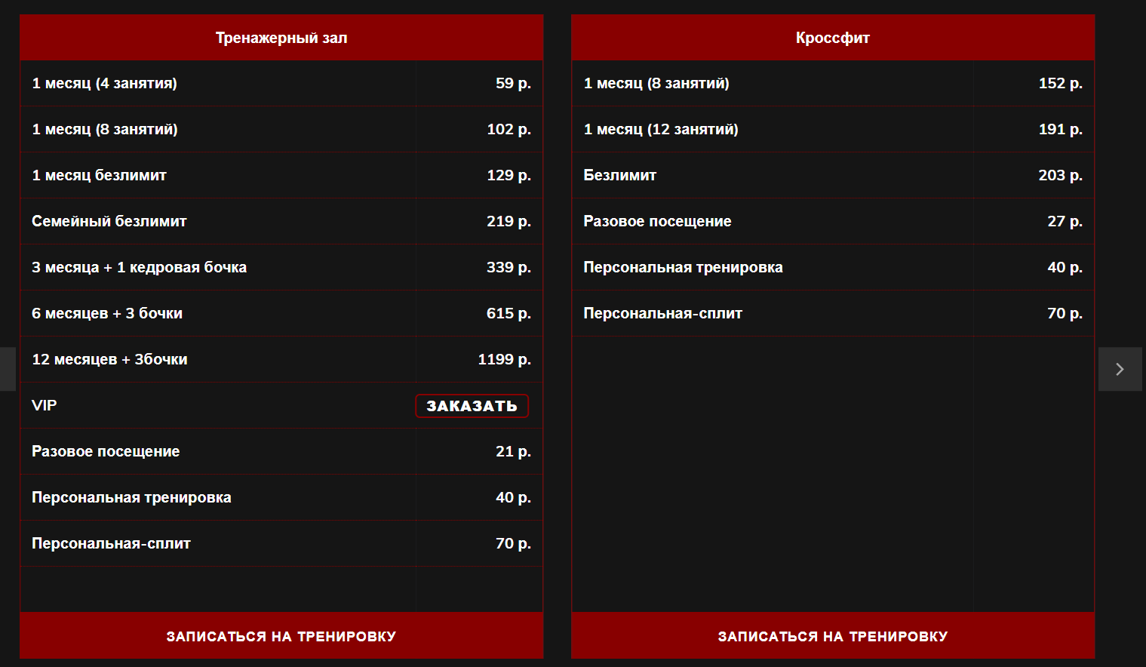

Прямой аналог № 1 “Iron FITNESS”
Предоставляемые услуги и соответствующие цены:
Преимущества:
Удобно оформленные карточки
Указаны цены на разное количество посещений и на различный период времени
Недостатки:
Не указана цена vip-карты – требуется связываться с администраторами для заказа, что неудобно для клиентов

Slide 9
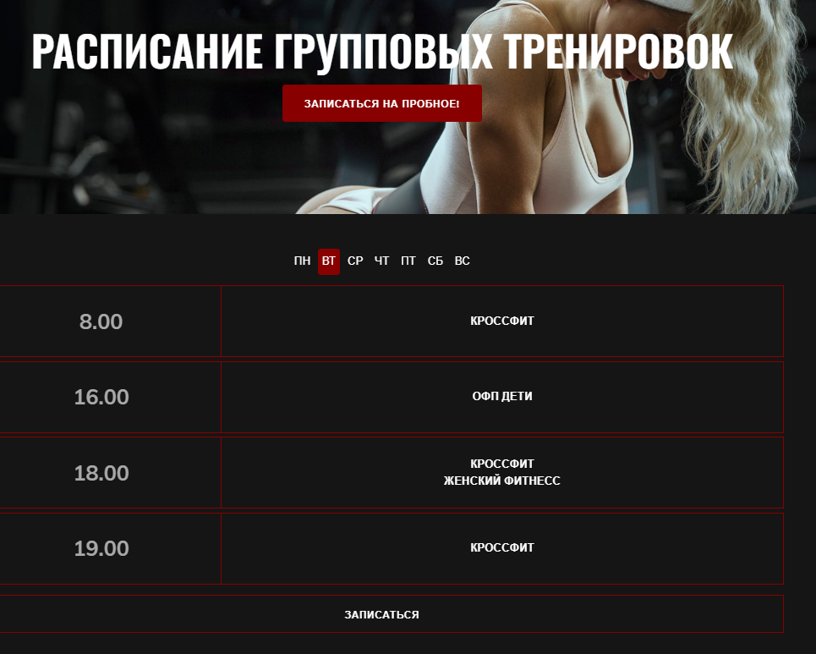
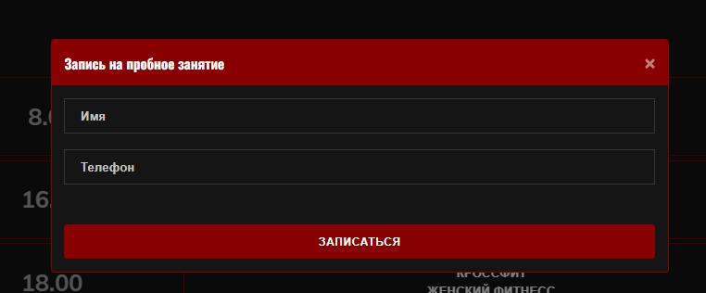
Прямой аналог № 1 “Iron FITNESS”
Расписание тренировок:
Достоинства:
Визуально удобный формат
Возможность онлайн-записи
Недостатки:
Не указаны ФИО тренера, ответственного за услугу; место проведения и продолжительность тренировки
Отсутствует фильтрация занятий по типу занятий и по выше перечисленными недостаткам

Slide 10
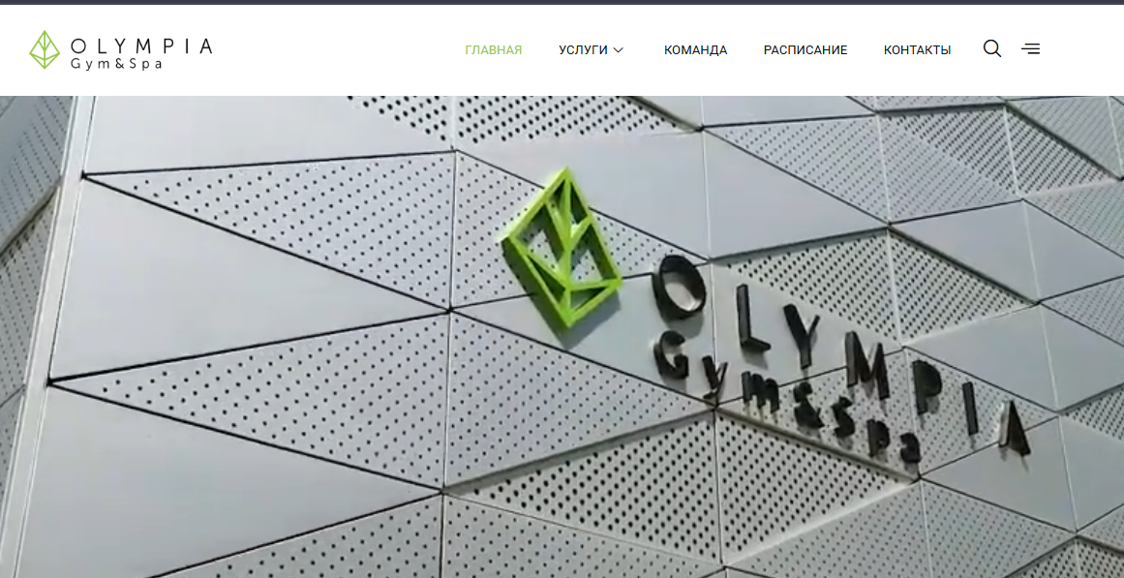
Прямой аналог № 2 “Olympia gym&spa”
Функционал:
Предоставляемые услуги и соответствующие цены
Расписание тренировок
Запись на тренировку
Интерфейс:
Простое и понятное меню с навигацией по сайту
Внутренний поиск по сайту
Приятный дизайн, отображающий, что фитнес-клуб предоставляет расслабляющие услуги

Slide 11
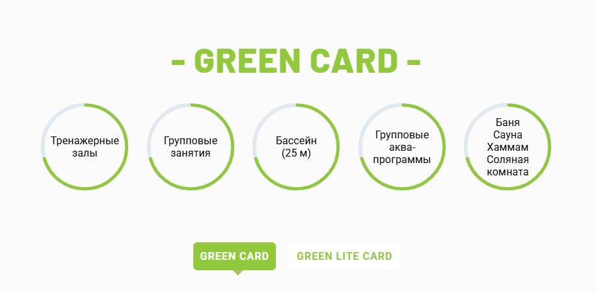

Прямой аналог № 2 “Olympia gym&spa”
Предоставляемые услуги и соответствующие цены:
Преимущества:
Удобно оформленные карточки
Недостатки:
Отсутствуют цены на большинство услуг – необходимо обращаться к администратору

Slide 12
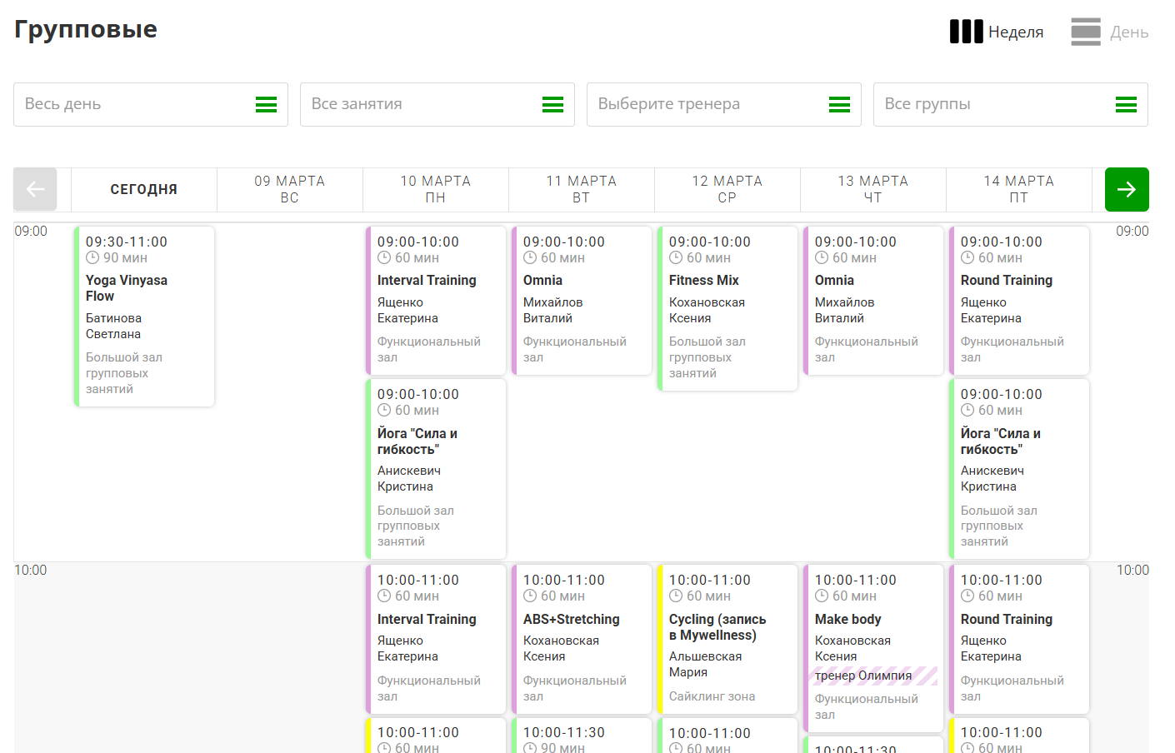
Прямой аналог № 2 “Olympia gym&spa”
Раздел с расписанием
Преимущества:
Удобный формат отображения тренировок.
Фильтрация занятий по критериям
Подсветка занятий в зависимости от их сложности

Slide 13
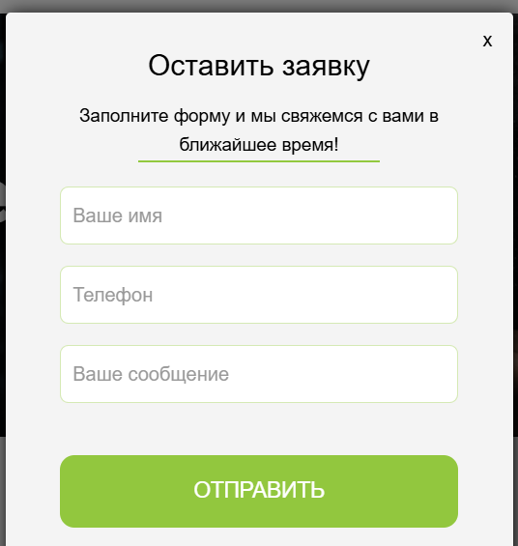
Прямой аналог № 2 “Olympia gym&spa”
Также присутствует онлайн форма для записи на тренировки

Slide 14

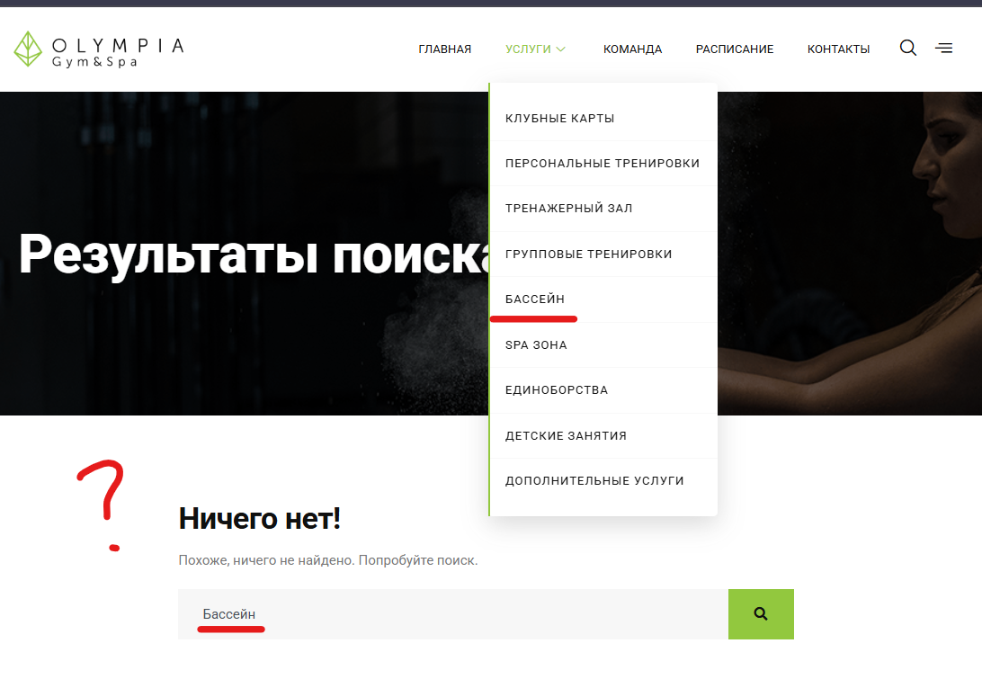
Прямой аналог № 2 “Olympia gym&spa”
Сайт предполагает внутренний поиск по страницам, однако данная функция не работает, что является существенным недостатком

Slide 15

Прямой аналог № 3 “Адреналин”
Функционал:
Предоставляемые услуги и соответствующие цены
Расписание тренировок
Запись на тренировку и консультация по записи
Интерфейс:
Меню с навигацией по сайту
Цветовая гамма передает настрой фитнес-клуба на силу и боевой дух

Slide 16



Прямой аналог № 3 “Адреналин”
Данная сеть фитнес-клубов имеет свою особенность: в зависимости от расположения каждая точка имеет свой веб-сайт с актуальной информацией о тренерах и времени проведения занятий

Slide 17
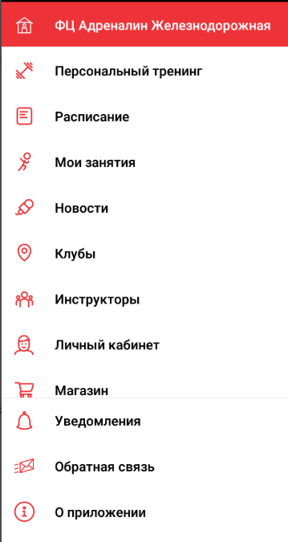
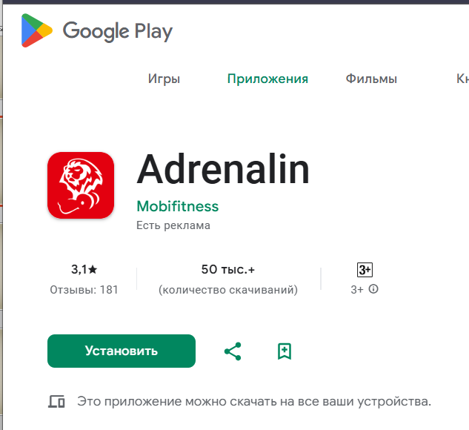
Прямой аналог № 3 “Адреналин”
К тому же сеть фитнес-клубов имеет собственное приложение, в котором доступные следующие функции:
Регистрация и вход в личный аккаунт
Персональные тренировки
Магазин с товарами

Slide 18
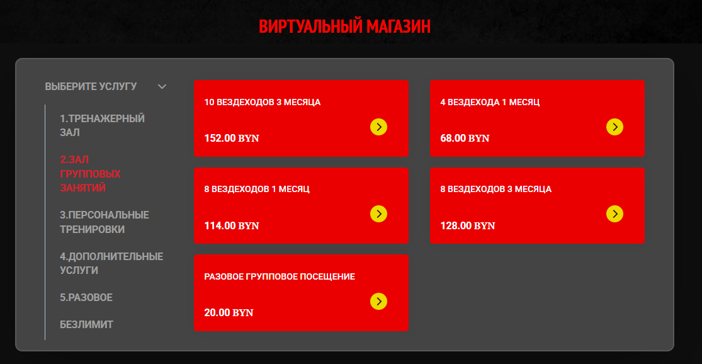
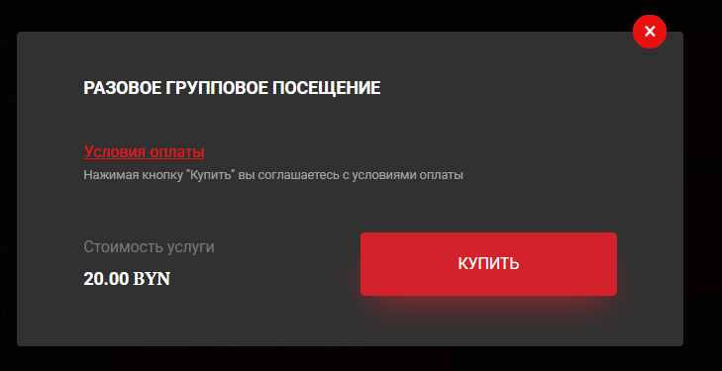
Прямой аналог № 3 “Адреналин”
Предоставляемые услуги и соответствующие цены:
Преимущества:
Система с удобной навигацией по услугам
Возможность онлайн-покупки

Slide 19
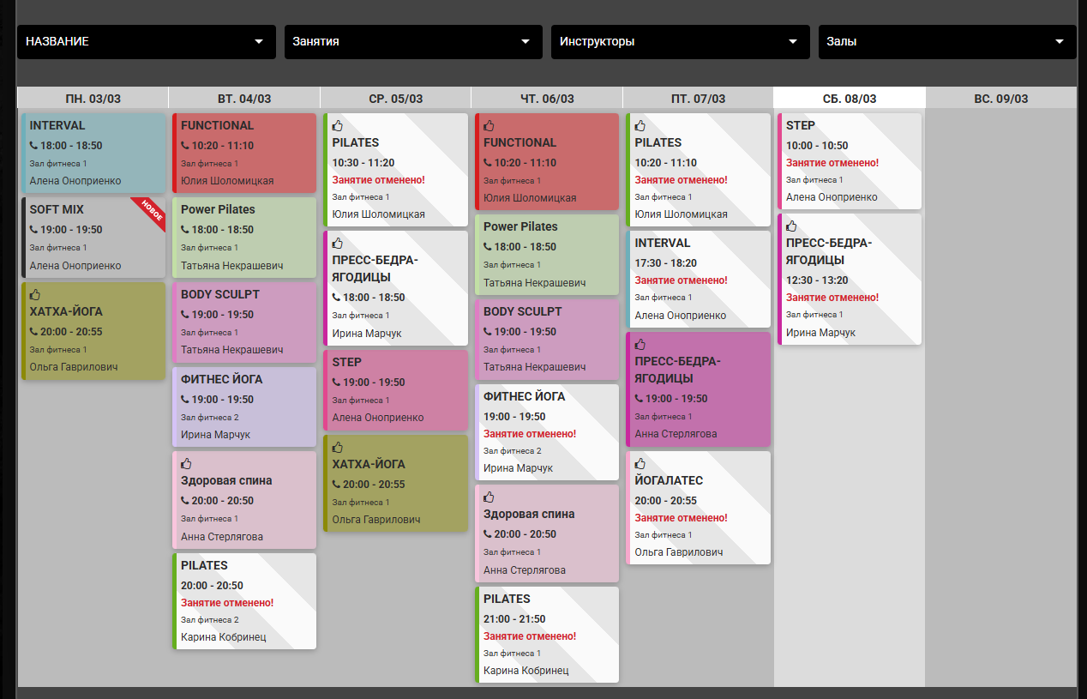
Прямой аналог № 3 “Адреналин”
Раздел с расписанием
Преимущества:
Удобный формат отображения тренировок.
Фильтрация занятий по критериям
Подсветка занятий в зависимости от их сложности
Уведомление о статусе занятий (новинка, отмена занятий)

Slide 20
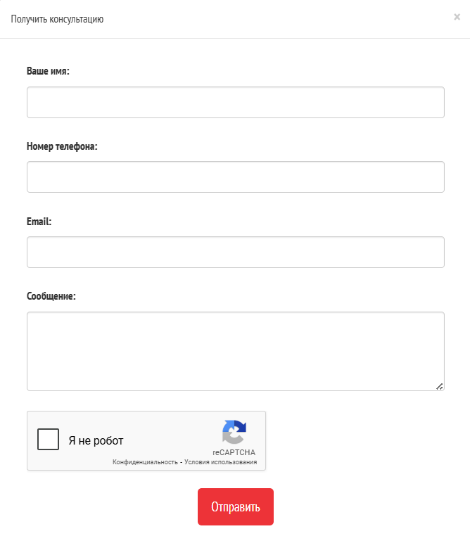
Прямой аналог № 3 “Адреналин”
Также присутствует возможность проконсультироваться с администратором по поводу тренировок

Slide 21

Вторичный аналог “Yoga place”
Функционал:
Предоставляемые услуги и соответствующие цены
Расписание занятий
Запись на занятие
Интерфейс:
Меню с навигацией по сайту
Не самый лучшее сочетание размера шрифтов в меню
Цветовая гамма приятная и придает расслабленность сайту

Slide 22
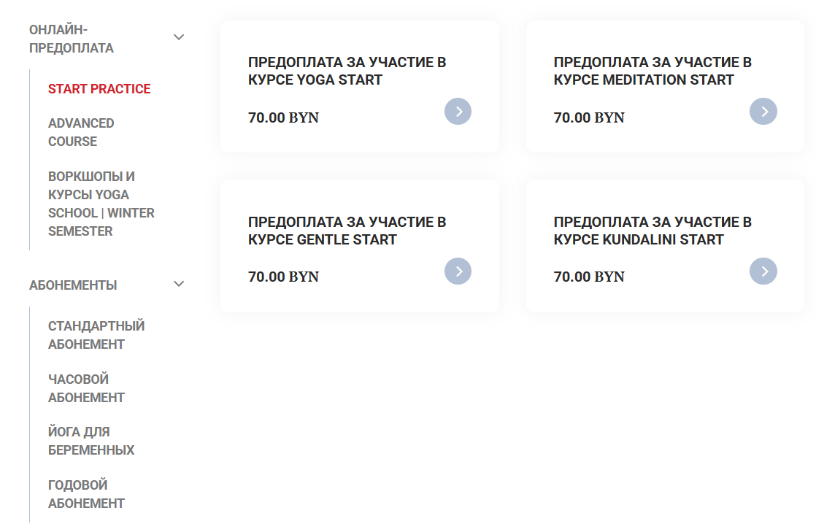
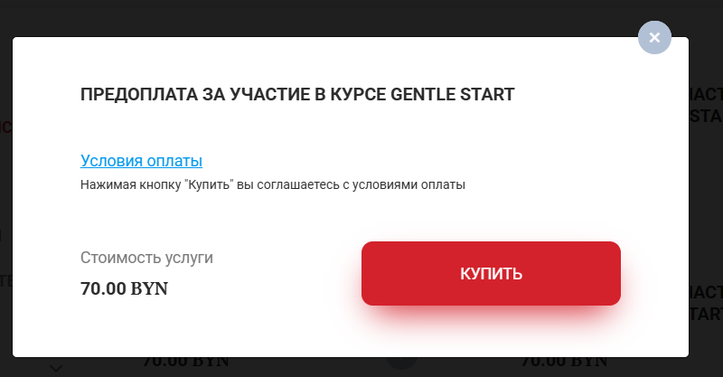
Вторичный аналог “Yoga place”
Предоставляемые услуги и соответствующие цены:
Преимущества:
Система с удобной навигацией по услугам
Возможность онлайн-заказа с предоплатой

Slide 23

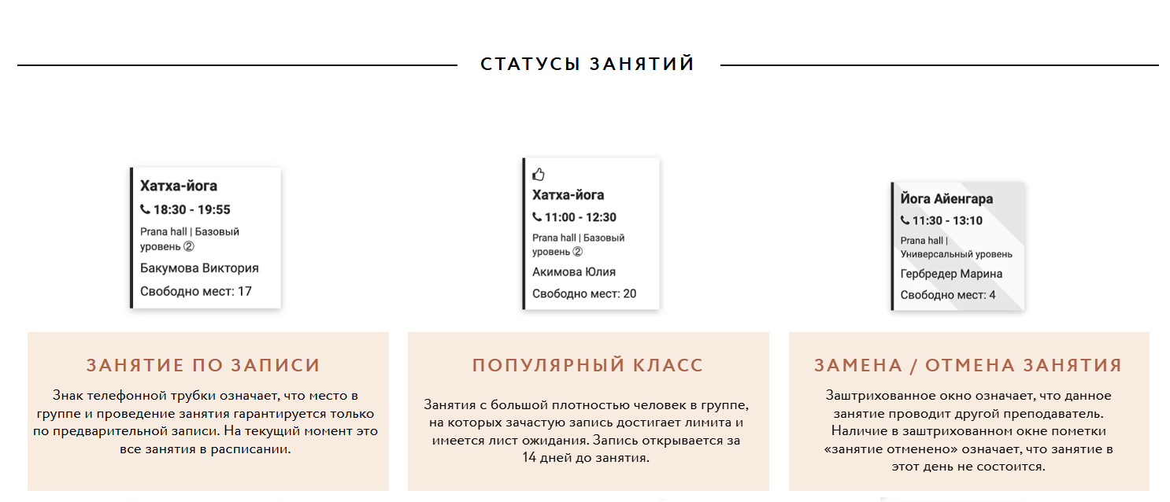
Вторичный аналог “Yoga place”
Раздел с расписанием
Расписание занятий доступно в собственном приложении конкурента
Преимущества:
Расписания снабжены всей необходимой информацией
Есть объяснения устройства расписания

Slide 24
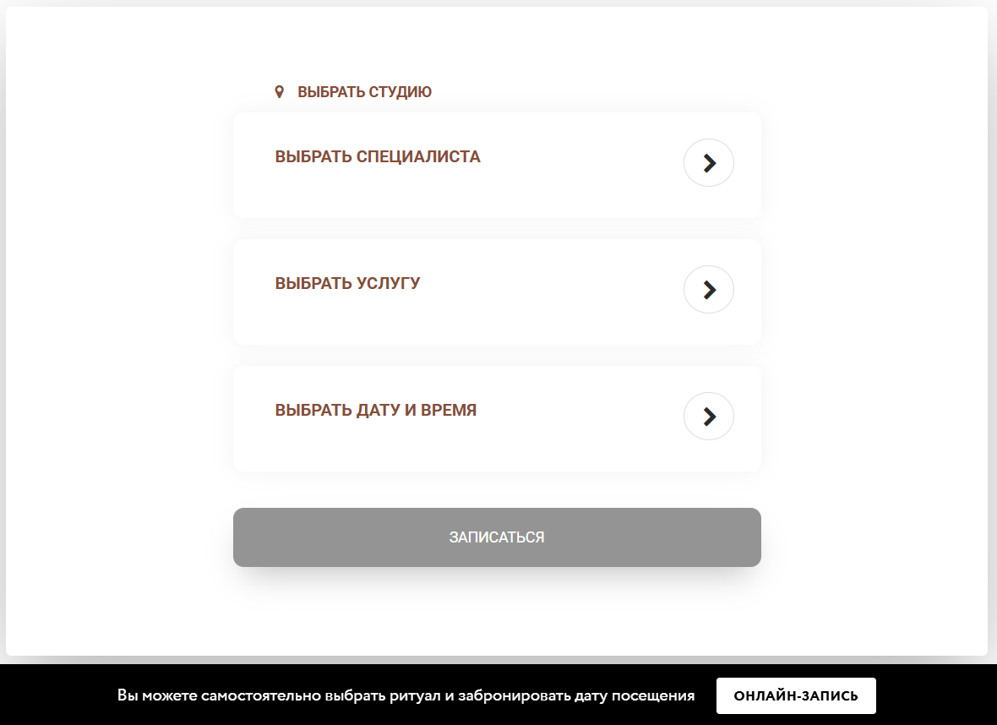
Вторичный аналог “Yoga place”
Сайт предлагает удобный возможность формат на услугу с необходимыми критериями

Slide 25

НЕПРЯМОЙ аналог “CyberX”
Функционал:
Предоставляемые услуги и соответствующие цены
Расписание турниров
Интерфейс:
Меню с понятной навигацией по сайту
Дизайн с неоновой подсветкой соответствует игровой тематике

Slide 26
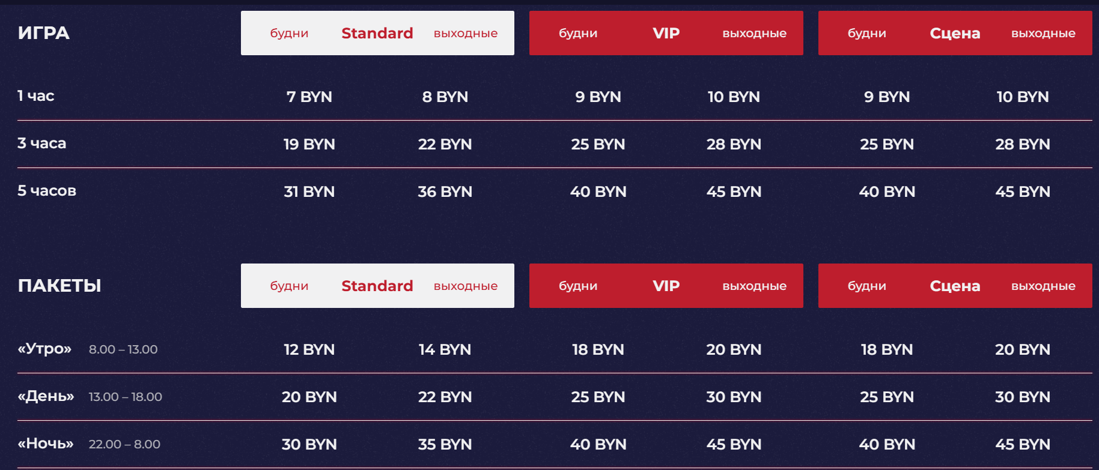
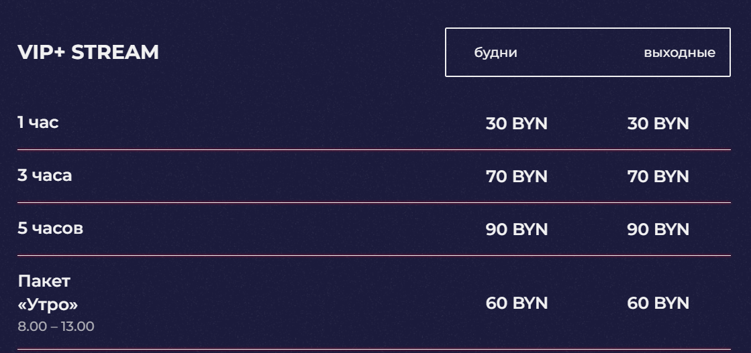
НЕПРЯМОЙ аналог “CyberX”
Предоставляемые услуги и соответствующие цены
Преимущества:
Удобно оформленные карточки
Указаны цены на различный период времени
Недостатки:
Отсутствует онлайн-бронь услуг

Slide 27
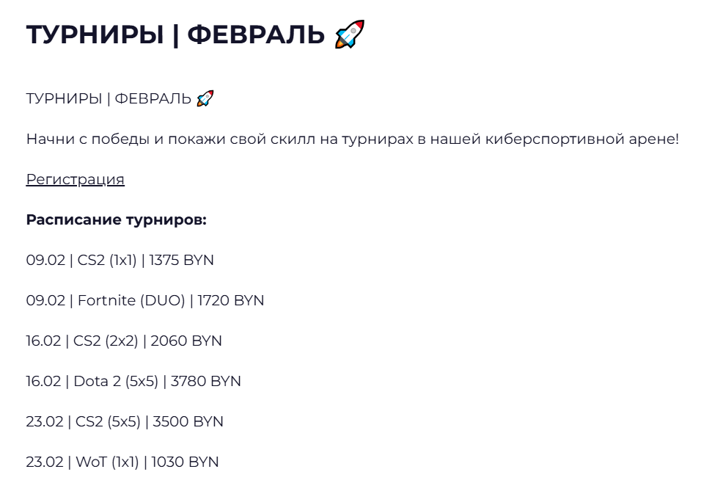
НЕПРЯМОЙ аналог “CyberX”
На сайте отсутствует полноценный раздел с расписанием турниров. Вместо этого актуальные турниры объявляются в разделе «Новости»

Slide 28
Список рекомендаций по функционалу и дизайну
Одной из ключевых функций приложения должна быть онлайн-запись на тренировки. Пользователи смогут выбирать удобное время, записываться на групповые или персональные занятия.
Раздел с расписанием занятий должен включать всю необходимую информацию о тренировке: тип занятия, время, уровень нагрузки, количество свободных мест, тренер и локация. Для удобства пользователей важно добавить фильтрацию по критериям, таким как тип тренировки (кардио, силовая, йога), тренер, уровень подготовки и время суток.
Для удобства клиентов стоит интегрировать онлайн-оплату абонементов и дополнительных услуг. Возможность быстрой оплаты через банковские карты, Apple Pay и Google Pay сделает процесс более комфортным. Также важно предусмотреть функцию автоматического продления подписки.
Визуальный стиль приложения должен быть чистым, современным и энергичным. Лучше использовать контрастные цвета, например, чёрный, красный и белый, которые ассоциируются с динамикой и силой. Интерфейс должен быть минималистичным, с акцентом на важные кнопки и интуитивную навигацию.

Slide 29
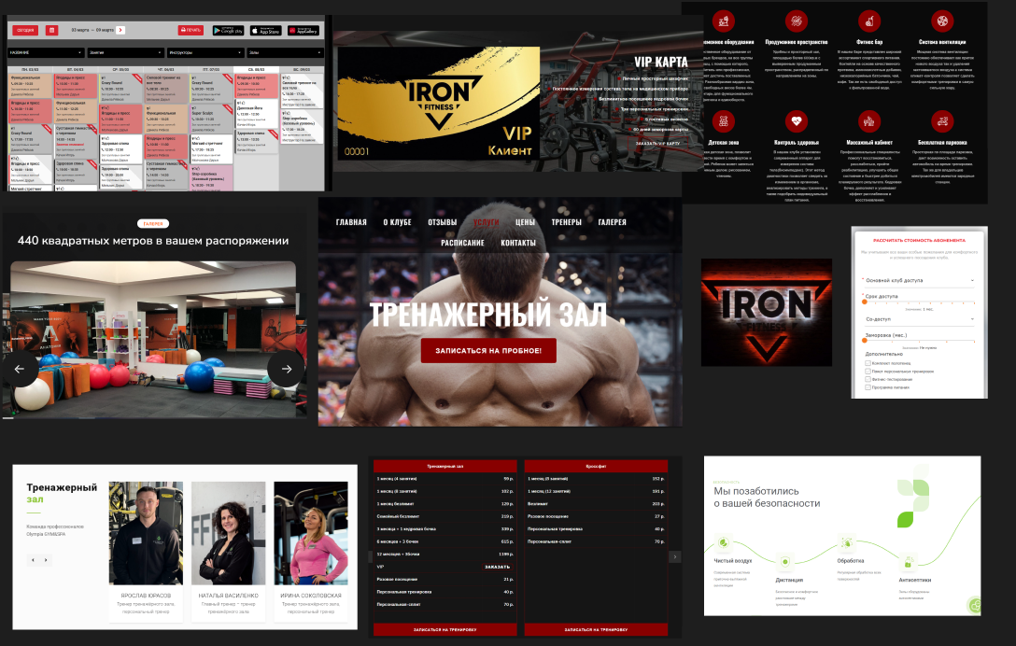
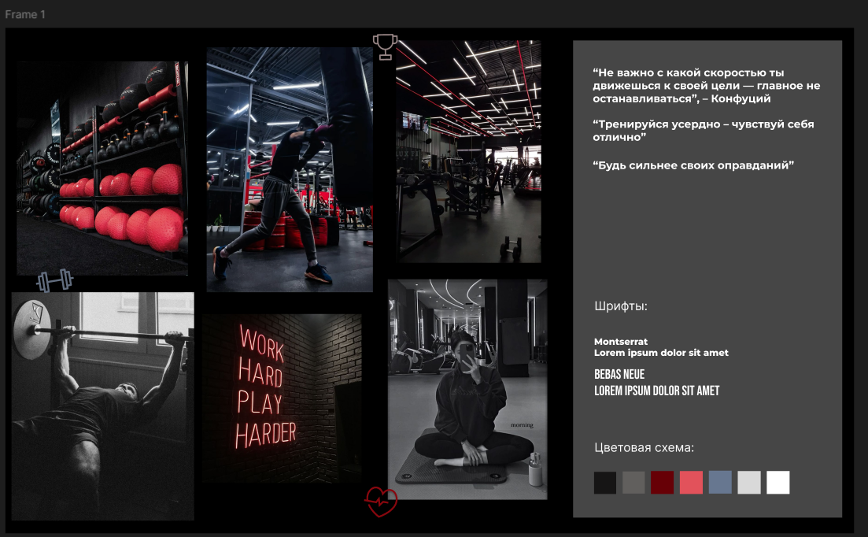
Референс и Мудборд

